Slide 1

第四章 随机变量的数字特征
习 题 课
一、重点与难点
二、主要内容
三、典型例题

Slide 2
一、重点与难点
1.重点
数学期望的性质和计算
方差的性质和计算
相关系数的性质和计算
2.难点
数字特征的计算

Slide 3
二、主要内容
方 差
定 义
计 算
二维随机变量的数学期望
数学期望
性 质
离散型
连续型
性 质
协方差与相关系数
定 义
协方差的性质
随机变量函数的数学期望
相关系数定理

Slide 4



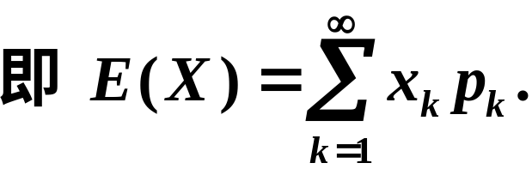

离散型随机变量的数学期望

Slide 5
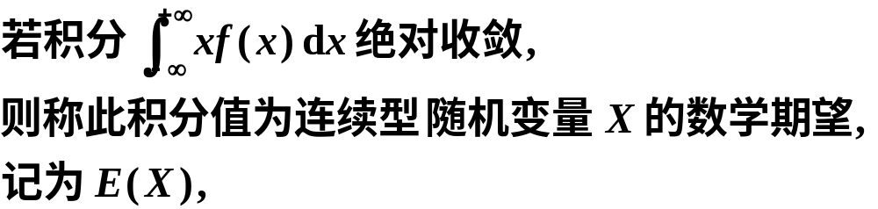
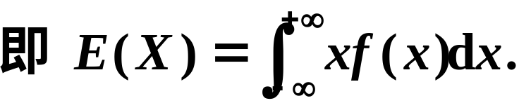
连续型随机变量的数学期望

Slide 6
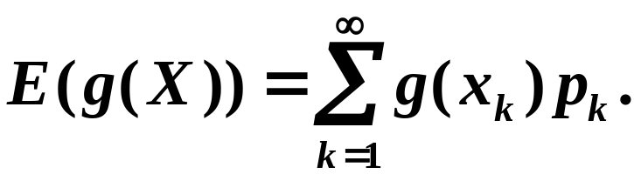
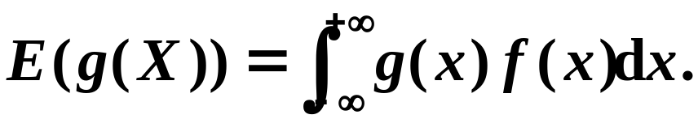
随机变量函数的数学期望
离散型随机变量函数的数学期望为
则有
则有

Slide 7



数学期望的性质
1. 设C是常数, 则有
2. 设X是一个随机变量, C是常数, 则有
3. 设X, Y 是两个随机变量, 则有
4. 设X, Y 是相互独立的随机变量, 则有

Slide 8
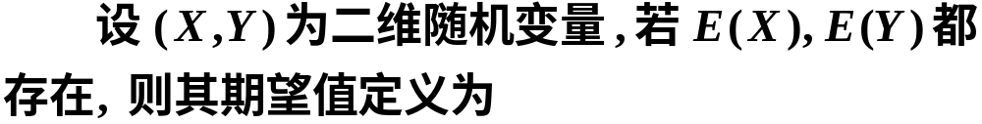
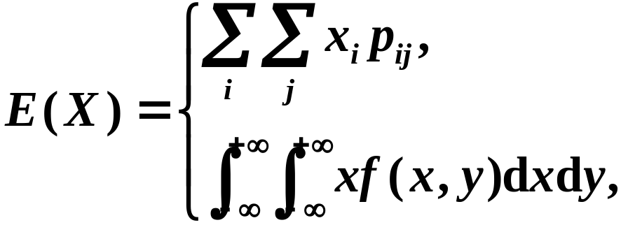
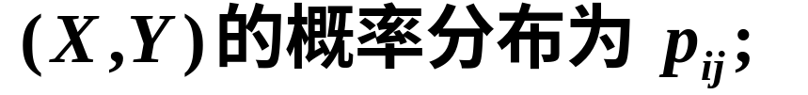

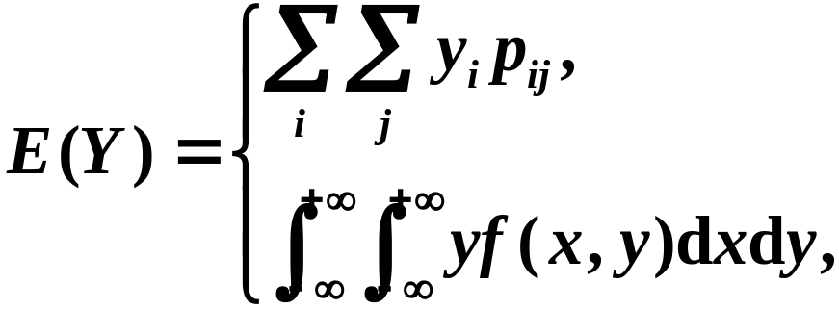
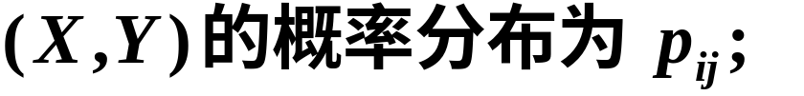
二维随机变量的数学期望
同理可得

Slide 9
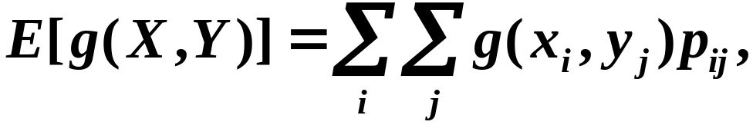
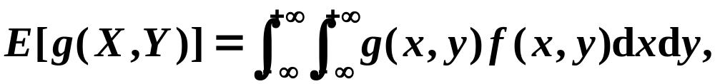
则
则

Slide 10
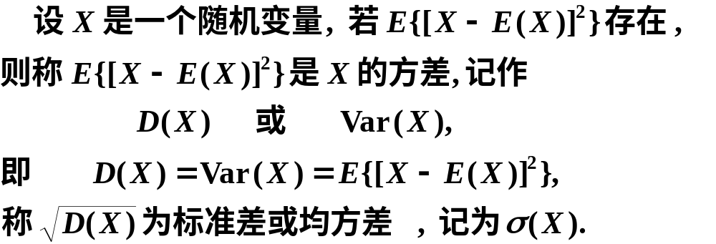
方差的定义

Slide 11

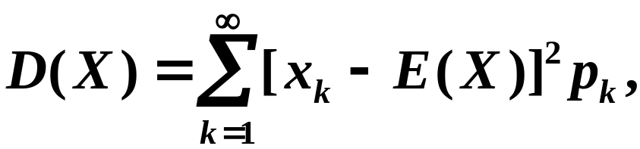
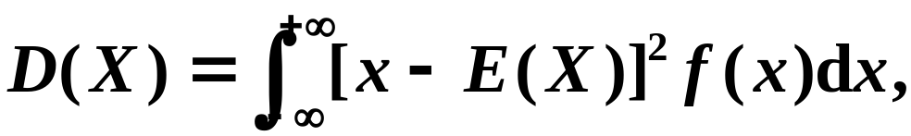

方差的计算
离散型随机变量的方差
连续型随机变量的方差

Slide 12



方差的性质
1. 设 C 是常数, 则有
2. 设 X 是一个随机变量, C 是常数, 则有

Slide 13
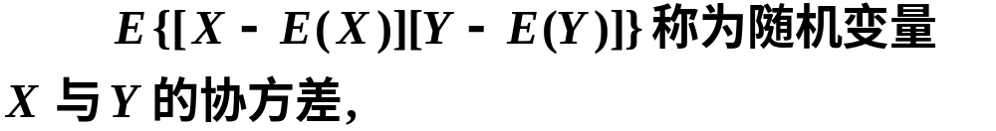

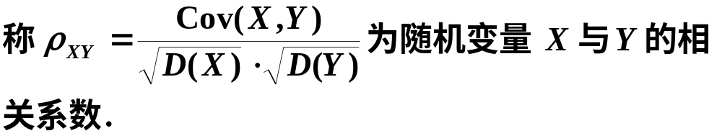
协方差与相关系数的定义

Slide 14
协方差的性质

Slide 15

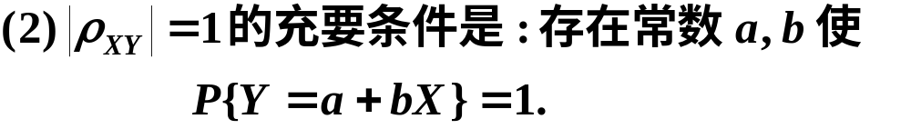
相关系数定理

Slide 16
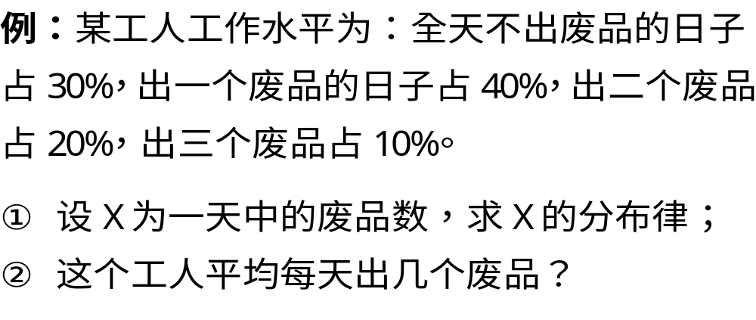
解 ① 分布律为：
X | 0 | 1 | 2 | 3
P | 0.3 | 0.4 | 0.2 | 0.1
② 平均废品数为：

Slide 17
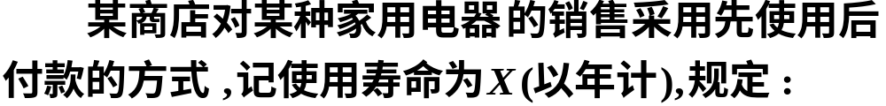
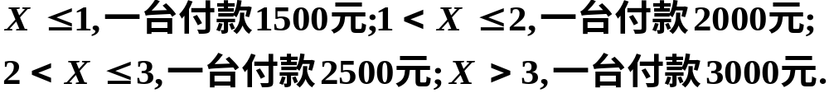
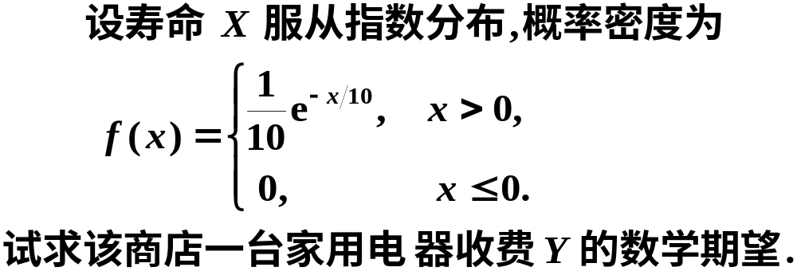

Slide 18
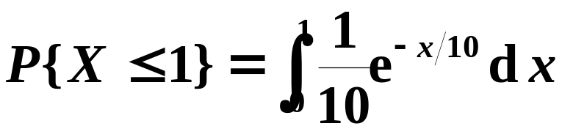


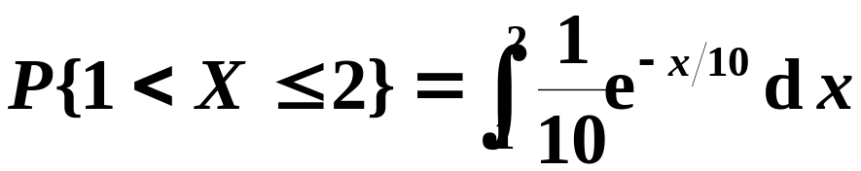


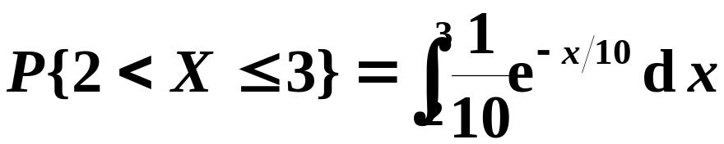

解

Slide 19
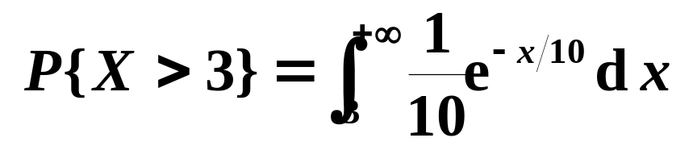









Slide 20
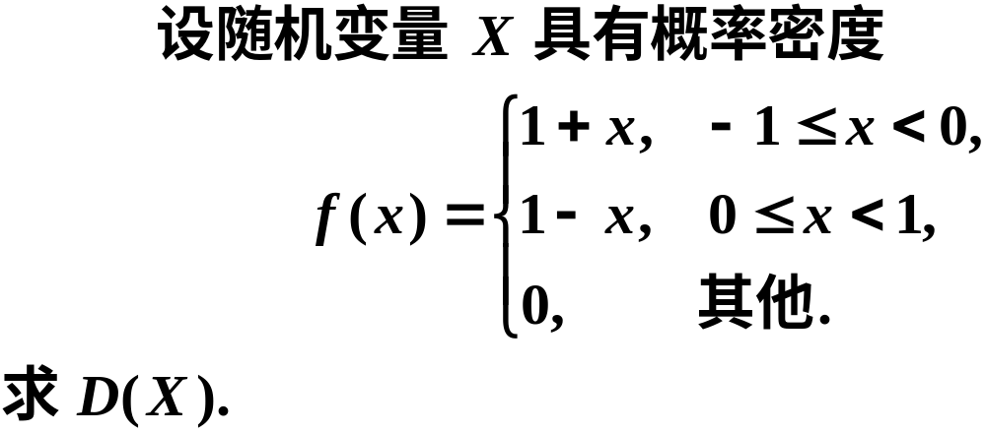
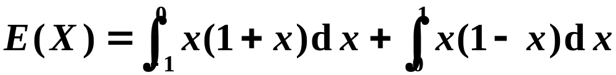

例
解

Slide 21
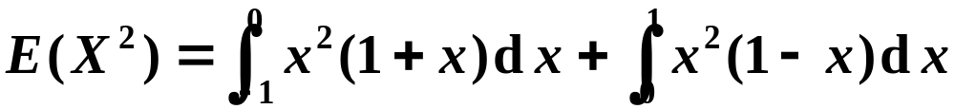




于是

Slide 22
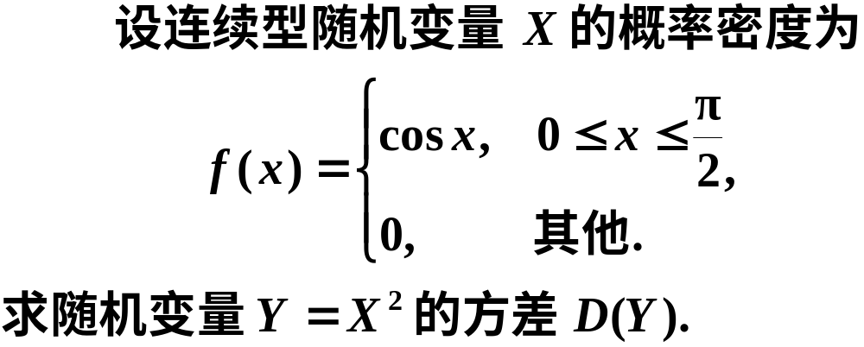
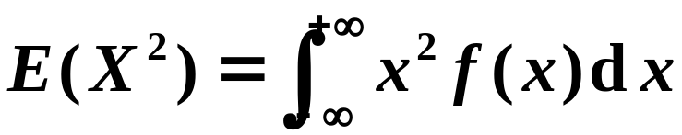
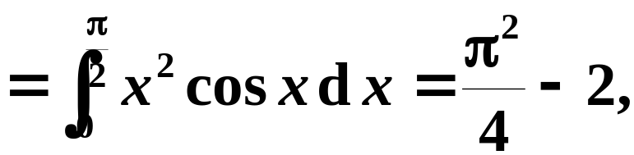
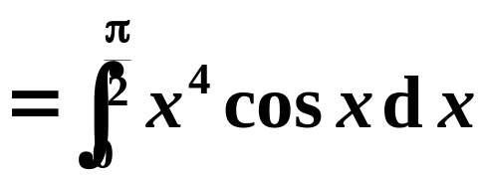

例
解

Slide 23
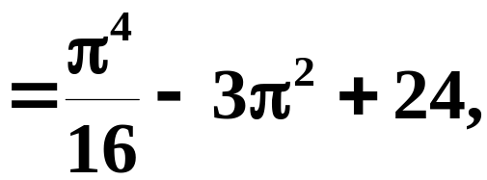
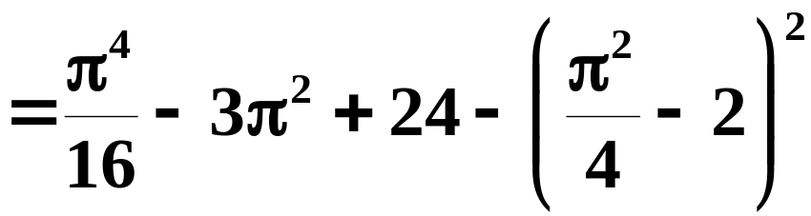


Slide 24

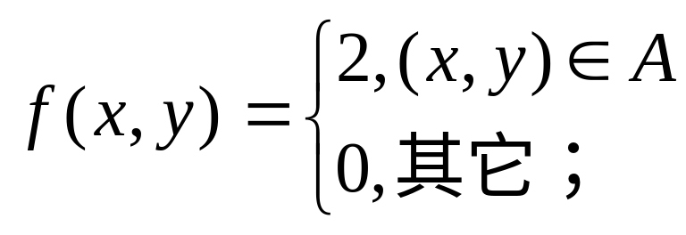



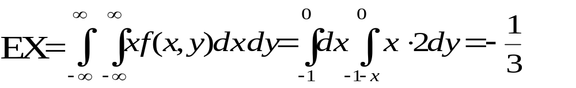
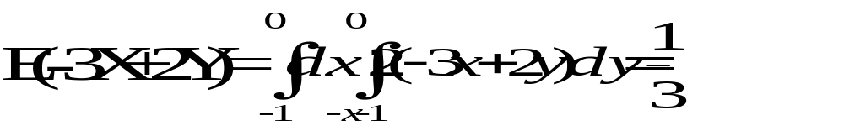
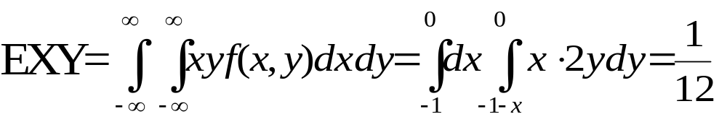
设(X,Y)在区域A上服从均匀分布，其中A为x轴，y轴和直线x+y+1=0所围成的区域。
求EX，E(-3X+2Y)，EXY。
解：

Slide 25
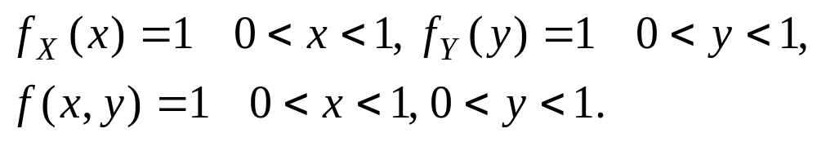

解：

Slide 26
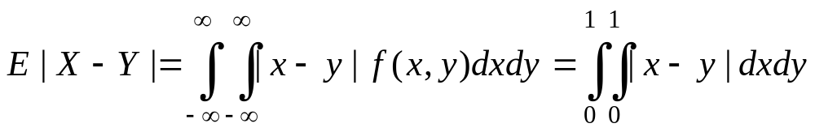
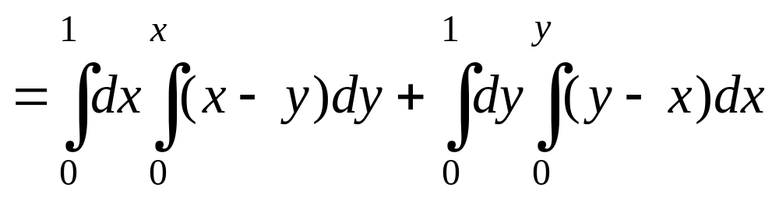

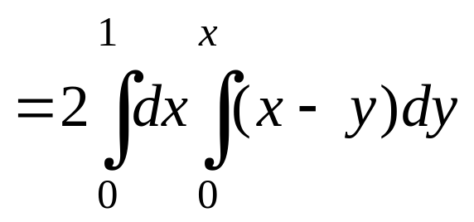
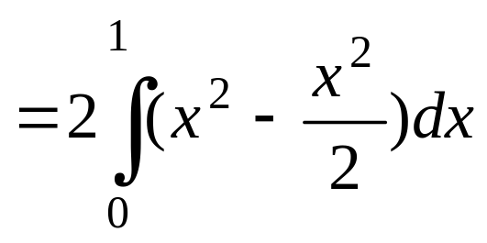
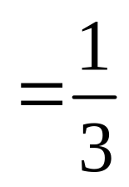
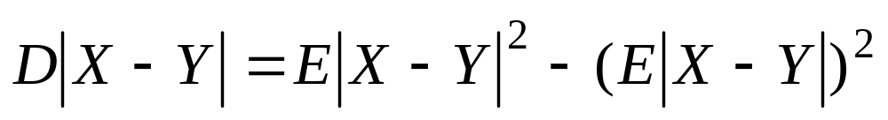
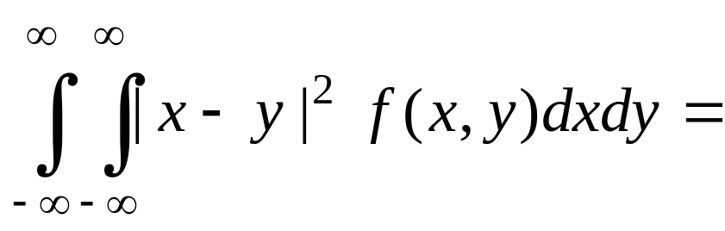
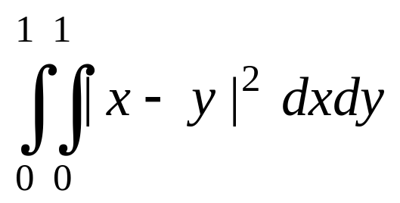
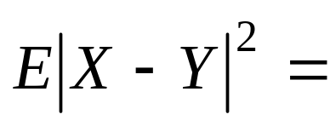
先求：

Slide 27
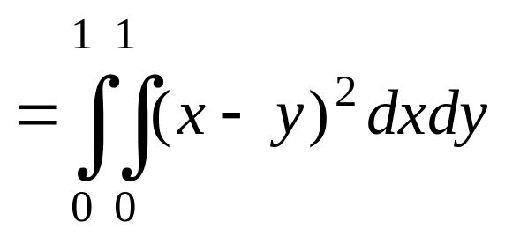


则：

Slide 28


Slide 29







解

Slide 30




Slide 31






例
解

Slide 32





Slide 33



例:设随机变量Θ在[-π,π]上服从均匀分布,又
X=sinΘ, Y=cosΘ
试求X与Y的相关系数ρ.
解 这时有
这时有Cov(X,Y)=E(XY)-E(X)E(Y)=0,即ρ=0.
从而X与Y不相关,没有线性关系;但是X与Y存在另一个函数关X²+Y²=1,从而X与Y是不独立的.

Slide 34






求随机变量 和 的密度函数 和 ，及 和 的相关系数
(2)问 和 是否独立？为什么？
解 （1）由于二维正态密度函数的两个边缘密度都是正态密度函数，因此有

Slide 35





随机变量 和 的相关系数

Slide 36


（2）由题设

Slide 37




Slide 38




例
解

Slide 39





解：

